Slide 1
Gérer sa classe en dehors de la classe:
Une séance d’EPS

Slide 2
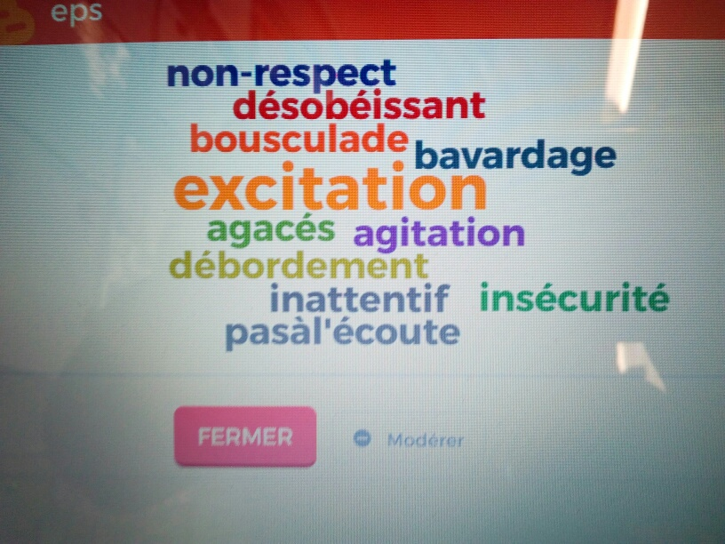
Mots trouvés par les stagiaires après l’exercice de visualisation d’une séance d’ EPS qui n’a pas fonctionné

Slide 3
DYSFONCTIONNEMENTS | REMEDIATION
Des consignes superflues et peu explicites par rapport à la situation proposée. | Vocabulaire à simplifier « déménager » Consignes brèves et précises (ne pas présenter une organisation approximative)
Le matériel non préparé | Préparer le matériel en amont ou en donnant la responsabilité à un groupe d’élèves avec l’ATSEM en maternelle ou par un groupe d’élèves en élémentaire pendant que les autres rappellent la séance précédente ou observent la mise en place pour vérifier qu’elle corresponde aux attendus. Ce qui suppose un travail en amont dans la classe qui peut être inclus dans un travail autour de l’espace (représentation de parcours symbolisation du matériel, verbes d’actions) autour de la production d’écrit ou en lecture (lecture de consignes)
Le dispositif inadéquat : - départ non matérialisé par un repère -objets tous au même endroit=> sécurité -objets pas assez nombreux -matériel pour réceptionner les objets inadéquat : les ballons roulent -les équipes ne sont pas identifiées | Un dispositif adapté : -Au développement d’une activité motrice importante -Au respect des règles de sécurité Pour clarifier le déroulé du jeu pour les élèves : (signifier les équipes, bac de réception adéquat etc…)
Temps d’activité physique peu important | Nécessité d’un travail en amont en classe si besoin Mettre en place des habitudes de travail : modalités d’entrée dans l’espace dédié à l’activité physique, définir des rôles. Aller à l’essentiel dans les consignes Proposer suffisamment de matériel
Désintérêt de la tâche par les élèves : Tâche répétitive Pas de prise en compte des réponses motrices | Mettre en place des temps de retour au calme en proposant des bilans brefs de la situation ou des pratiques corporelles de bien être « stop univers » Relance de l’activité en utilisant des variables prévues par l’enseignant ou en rebondissant sur les réponses motrices des élèves

Slide 4
LA TACHE MOTRICE
Elle est constituée
de 4 éléments :

Slide 5
Le BUT
Ce que l’élève doit réaliser : il doit être clair et compréhensible.
Le DISPOSITIF
L’espace, le matériel à propos desquels l’élève s’exerce.
Les OPERATIONS
Les actions et les moyens nécessaires pour atteindre le but (suite organisée d’actions et d’opérations qui conduit à la réussite de la tâche).
Les VARIABLES
Elles permettent de faire évoluer la situation de départ :
pour tenir compte des réponses motrices des élèves (différenciation: faciliter ou augmenter la difficulté)
pour enrichir la situation de base

Slide 6
LES VARIABLES
TEMPS: temps limité (sablier, maître du temps)
ESPACE: objets plus ou moins espacés
DEPLACEMENT: la manière de se déplacer, mettre en place des obstacles.
OBJET: ne mettre qu’un objet à la fois
trier les objets par couleur/par forme
NB: les variables vont dépendre de l’objectif fixé: situation de course longue ou de jeux collectifs

Slide 7
LES VARIABLES
Tous les objets doivent être ramassés à la fin du sablier (ou autre signal)
Associer couleur d’objets avec la couleur de la caisse
Associer collection d’objets dans une même caisse
Mettre des obstacles à franchir entre le départ et l’endroit où se situe la caisse
Utiliser des gros objets afin que les enfants coopèrent pour les déplacer (gros ballon, tapis, carton, blocs mousse, matériel utilisé pour les parcours)

Slide 8
Les déménageurs en GS
Situation proposée par les stagiaires
Le but: Coopérer pour emmener les objets d’une caisse à l’autre
Variables:
-temps
-distance entre les élèves

Slide 9
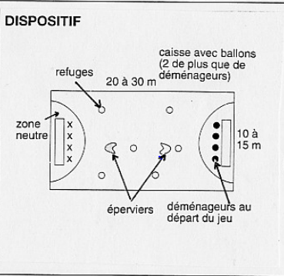
Les déménageurs en GS
Le but: vider la caisse de son équipe plus rapidement que les adversaires
Variables:
Mettre un épervier (dans une zone délimitée ou en déplacement libre)
Désigner un épervier par équipe pouvant toucher l’adversaire
Ajouter des zones refuges
Vers le sport collectif
Réduire le nombre de ballons en allant jusqu’à un seul ballon par équipe
Interdire les déplacements pour le porteur du ballon
Utiliser des cibles

Slide 10
Les déménageurs au cycle 2
Situation proposée par les stagiaires
Le but: Amener le plus d’objets possibles dans son camp en se faisant des passes dans le temps imparti
Arrivée
Arrivée

Slide 11
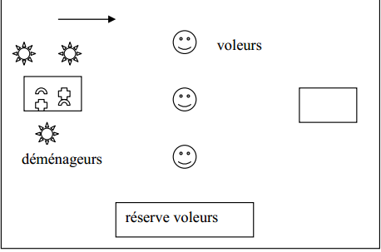
Les déménageurs au cycle 2
Equipe de 3 contre 3:
déménageurs contre voleurs
Le but: les déménageurs doivent transporter les objets sans se faire toucher par les voleurs.
2. Variables:
Ajouter un voleur si les déménageurs sont souvent vainqueurs
Ajouter un déménageur si les voleurs volent facilement les objets
Changer de rôle
Mettre en place une zone de laquelle les voleurs n’ont pas le droit de sortir
Interdire les déplacements au porteur de balles
Objets de poids et de tailles divers à transporter
Jouer avec un seul ballon
Varier la taille du terrain

Slide 12
Les déménageurs au cycle 3
Situation proposée par les stagiaires
But:
Attaquants => Amener l’objet dans la maison sans se faire toucher
Défenseurs=> Intercepter l’attaquant en le touchant
attaquants
défenseurs
observateurs
Caisse
de
départ
Caisse
arrivée
défenseurs
attaquants
Caisse défenseurs
Un groupe observe

Slide 13
Les déménageurs au cycle 3
Equipe de 3 contre 3: on est à la fois déménageur et voleur
Le but: vider sa caisse le plus rapidement possible
2. Variables:
On a le droit de toucher l’adversaire: si l’adversaire est touché, on lui prend l’objet pour aller le déposer dans le camp adverse
Si on a deux objets (le sien et l’objet volé), on devient alors intouchable
On ne touche pas l’adversaire quand il n’ a pas d’objet en main
Déménager le plus vite possible

